Slide 1

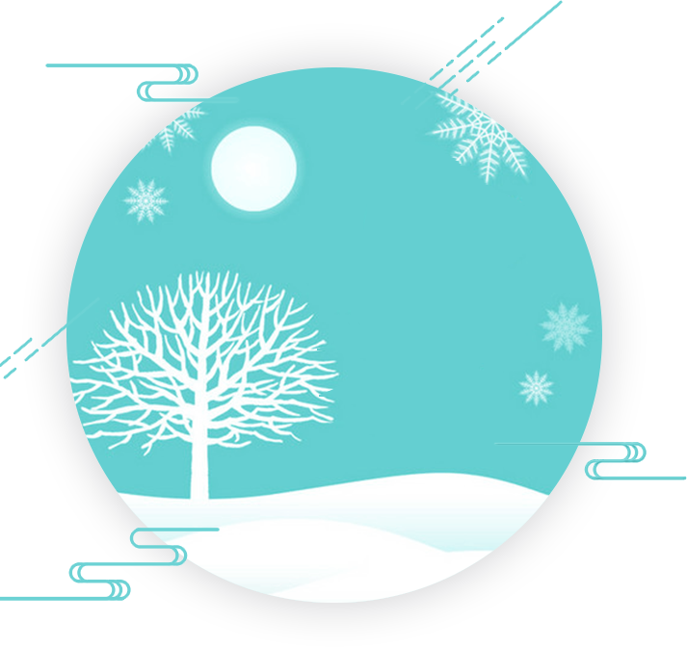
日
短
之至
日影长之至
冬至
中
国
二
十
四
节
气

Slide 2
目录
壹
冬
至
是
什
么
贰
冬至的起源
叁
古代人如果过冬至
肆
现代人过冬至

Slide 3
冬至是什么

Slide 4
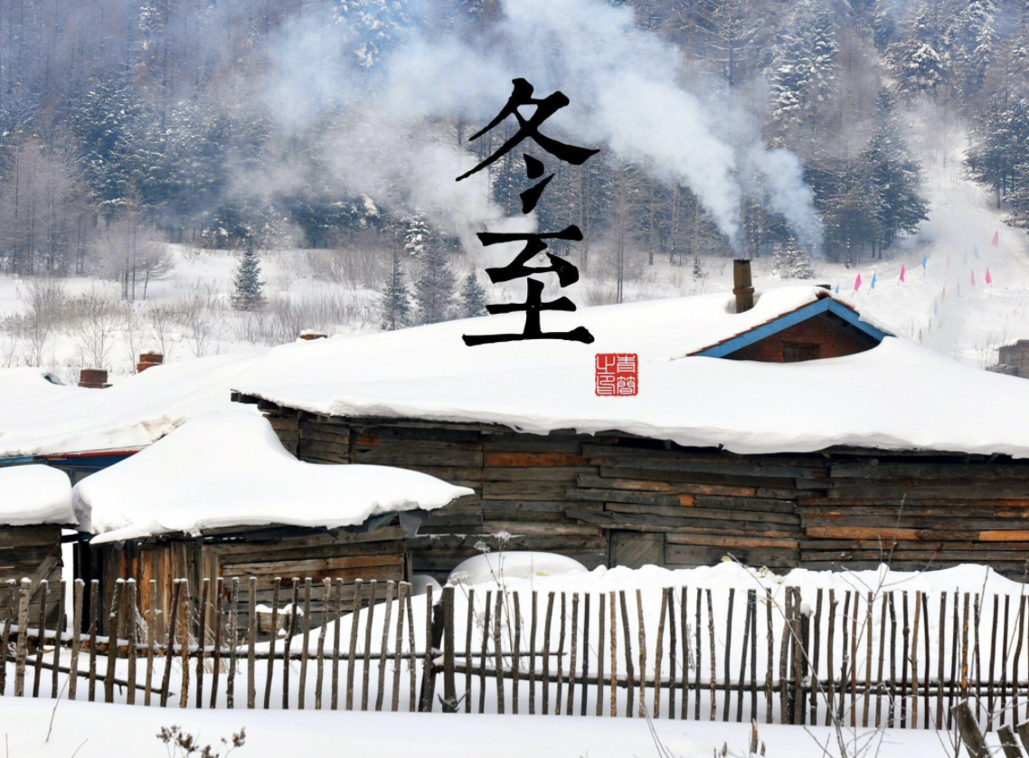
冬至是什么
冬至（Winter Solstice）又名‘一阳生’，是中国农历中一个重要的节气 ，也是中华民族的一个传统节日，冬至俗称“数九、冬节”、“长至节”、“亚岁”等，早在二千五百多年前的春秋时代，中国就已经用土圭观测太阳，测定出了冬至，它是二十四节气中最早制订出的一个，时间在每年的公历12月21~23日。
值得注意的是，在冬至前后，地球位于近日点附近，运行的速度稍快，这造成了在一年中太阳在南半球的时间比在北半球约短8天，因此北半球的冬季比夏季要略微短一些。

Slide 5
冬至的起源

Slide 6
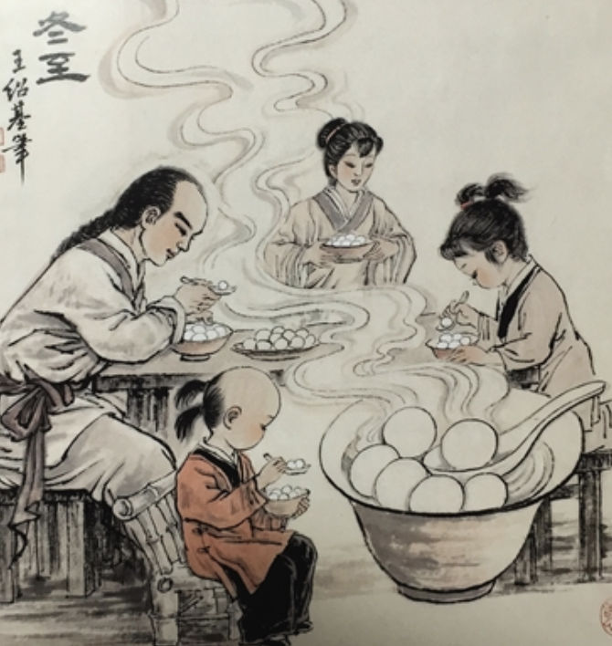
冬至的起源
冬至这天，太阳运行至黄经270°（冬至点），太阳直射地面的位置到达一年的最南端，太阳几乎直射南回归线（又称为冬至线），阳光对北半球最为倾斜。因此，冬至日是北半球各地一年中白昼最短的一天，并且越往北白昼越短。在北极圈以北，这一天太阳整日都在地平线之下，成为北半球一年中极夜范围最广的一天。对北半球各地而言，冬至也是全年正午太阳高度最低的一天。就北京市区来说，冬至这天白昼仅有9小时20分，而正午太阳高度也仅有26°42'。冬至这天，北半球得到的太阳辐射最少，比南半球少了约50%。冬至节届即一阳生，新岁实始。《载敬堂集》载“夏尽秋分日，春生冬至时”，冬至节，春之先声也。冬至过后，夜空星象则完全换成冬季星空，并且从今天起开始“进九”。而此时的南半球正值酷热的盛夏。

Slide 7
冬至的起源
冬至是24节气中最早被制订的一个，然而多数人并不知道，冬至的起源居然是来自于一次国家层面的都城规划。早在3000多年前，周公始用土圭法测影，在洛邑测得天下之中的位置，定此为土中，这在当时有着政治意义的举动，却成了影响后世几千年的节日之一。
周公到洛阳，用土圭法测得洛阳所处的地方即为“天下之中”，然后开始占卜国家社稷的吉地。《尚书·洛诰》记载：周公“朝至于洛师”，对洛阳周边的几个地方做了考察，最后确定涧水东、瀍水西、瀍水东皆“惟洛食”（都是兴建宗庙社稷的好地方）^{[3]} 。周公通过“土圭测景”选定洛邑基址的史实，被载入了古代典籍，也被后人奉为封邦建国的成法。

Slide 8
冬至的起源
“土圭测景”的目的是找出“土中”（中国的中心）。这种方法的要义是“树八尺之表，夏至日，景长尺有五寸；冬至日，景长一丈三尺五寸”（即竖起高为8尺的标杆，在夏至日观测，中午的日影是1.5尺，冬至日中午的日影是13.5尺）， “测土深，正日影，求地中，验四时”。 用这种方法测到的就是“土中”洛阳、“洛邑”的理论位置。
依周公测影所定的天下之中，周人详细规划了灭商后的第一座国家都城，《逸周书·作雒》载：“乃作大邑成周于土中，……南系于洛水，北因于邙山，以为天下之大凑。”^{[4]} 。“定天保，依天室”，国家社稷（都城、宗庙）完成之后，周公在成周明堂制礼作乐，详细制订了国家礼仪制度， 据记载，周代以冬十一月为正月，以冬至为岁首过新年，也就是说，周公选取的是经土圭法测得的一年中“日影”最长的一天，为新的一年开始的日子。

Slide 9
冬至的起源
由周到秦，以冬至日当作岁首一直不变。至汉代依然如此，《汉书》有云：“冬至阳气起，君道长，故贺……”也就是说，人们最初过冬至节是为了庆祝新的一年的到来。古人认为自冬至起，天地阳气开始兴作渐强，代表下一个循环开始，是大吉之日。因此，后来一般春节期间的祭祖、家庭聚餐等习俗，也往往出现在冬至。冬至又被称为“小年”，一是说明年关将近，余日不多；二是表示冬至的重要性。把冬至作为节日来过源于周代，盛于唐宋，并相沿至今。周历的正月为夏历的十一月，因此，周代的正月等于如今的十一月，所以拜岁和贺冬并没有分别。直到汉武帝采用夏历后，才把正月和冬至分开。因此，也可以说专门过“冬至节”是自汉代以后才有，盛于唐宋，相沿至今。

Slide 10
古代人如何过冬至

Slide 11
古代人如何过冬至
如果在中古，年节、寒食和冬至并称“三大节”，冬至被视作“亚岁”，民间流传着“冬至大如年”之说——还是要放假。
就拿汉代来说，冬至的假期有五天之久。据《太平御览》记载：“冬至始，人主与群臣左右从乐五日，天下之众，亦家家从乐五日，以迎日至之礼。”
到了唐宋，内外官吏有七天的冬至假期，和新年假期一样长（寒食和清明假期只有两天）。冬至日在北宋地位甚高，根据《东京梦华录》的描述，最贫穷困顿之人，亦要在这天更换新衣，无论是倾家荡产去买，还是出门跟人假借。这一天，除了穿新衣、享美食，百姓还要祭祀先人，然后去参加政府专为冬至而放开的民间赌博，小朋友在街头巷尾传唱着《数九歌》。

Slide 12
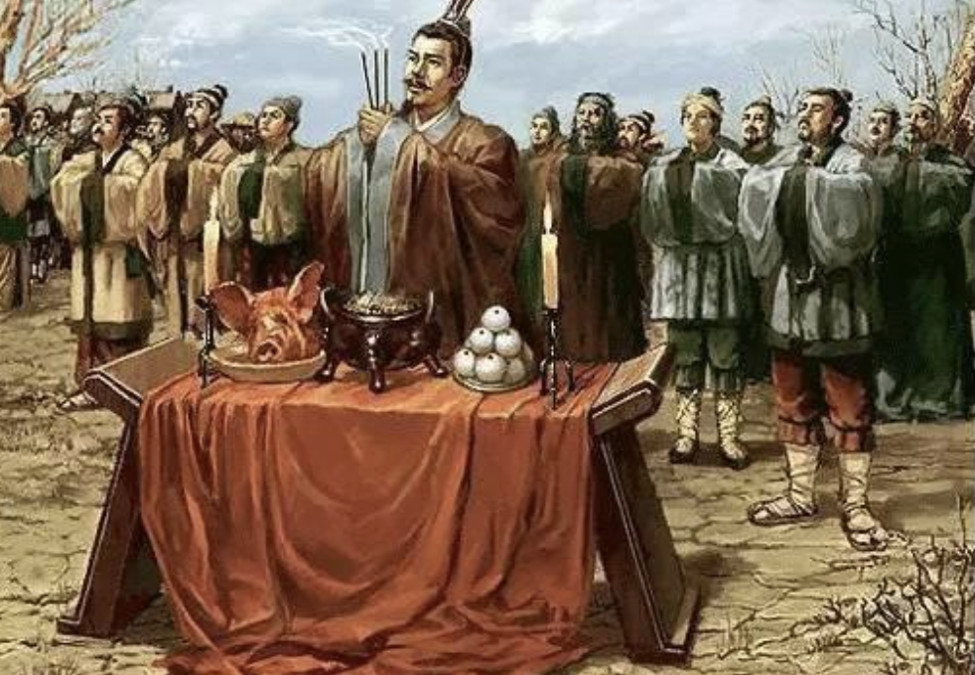
冬至祭祀活动
冬至节缘于上古的“腊祭”，究其实是缘于古人的原始信仰。古人因对许多自然现象无法解释，于是就把它们归于上天神灵的操控，认为春风夏雨、秋霜冬雪、星斗河汉、日蚀月亏、大旱洪荒、海峡地震等自然现象，全都是上天神灵所为。因此，古人特别重视以祭祀活动来娱神祭天，祈求上苍与神灵的保佑。从宗教的角度看，冬至祭祀其实就是古人娱神祭天的一个盛大的宗教节日。冬至节的祭祀，重要的内容就是祭天祭神。冬至之日，历代王朝都要行“贺冬”之仪，举行隆重盛大的祭天祭神大典。祭祀活动场面宏大，一般都是在郊外举行，因此又被称为“郊祭”。

Slide 13
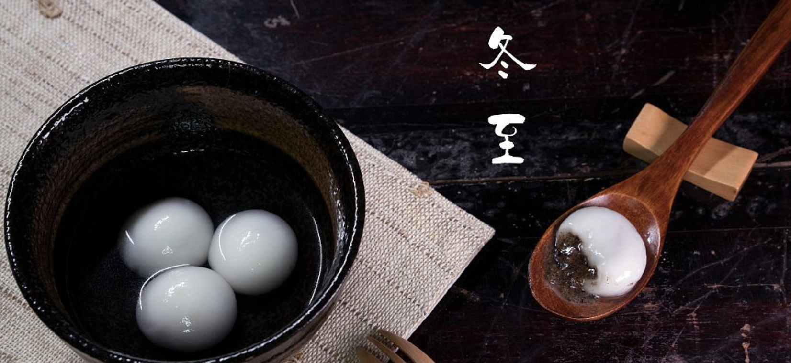
食的活动
冬至是养生的大好时机，主要是因为“气始于冬至”。因为从冬季开始，生命活动开始由衰转盛，由静转动。此时科学养生有助于保证旺盛的精力而防早衰，达到延年益寿的目的。冬至时节饮食宜多样，谷、果、肉、蔬合理搭配，适当选用高钙食品。

Slide 14
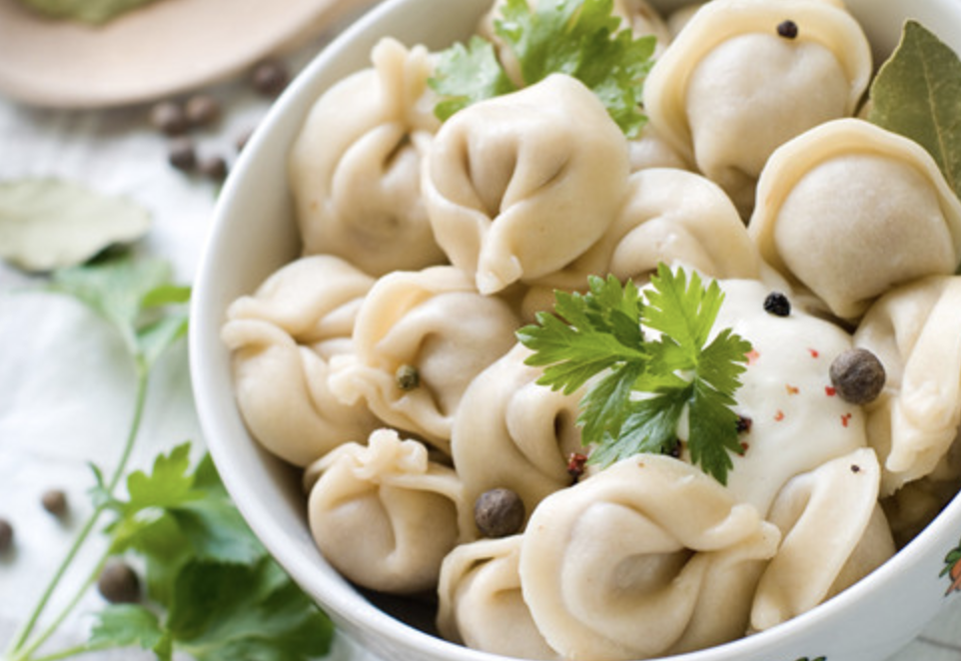
食的活动
其实在古代，北方和南方（主要是浙江地区）都是吃馄饨过冬至的，现今四时可用的馄饨在过去是冬至的专门食品。馄饨历史悠久，三国时代《尸雅》有云：“馄饨，饼也”，不知是说彼时馄饨个儿大，还是那会儿饼都有馅。北方至今仍有“冬至饺子夏至面”的说法，万历《绍兴府志》曾记载说“祀先以馄饨，亦或宴饮”，在会稽和萧山的县志里，你还能找到馄饨的做法：“各家有糯米粉、麦子裹肉馅相遗。”没吃过糯米做皮的馄饨，想来口感应宛如一颗肉馅汤圆。

Slide 15
履长与献鞋袜
数九·献鞋袜。冬至到春分是一年中最寒冷的时期，也是由寒冷变暖的转折时期，因此，自古以来，就有从冬至起数九个九即八十一天的风俗，谓之 “数九”。数九风俗，最早见于《荆楚岁时记》一书，讲南朝“俗用冬至日数及九九八十一日为寒尽”。所以，“数九”之俗，意在消磨沉闷而寒冷的冬天，企盼春回大地。此后，历代沿之，并产生了类似于 《九九词》、《九九歌》等歌谣。明朝时，还流行过木板年画《九九消寒图》。早在汉朝时，就流行冬至日儿媳妇向公婆献鞋袜的风俗，《中华古今注》：“汉有绣鸳鸯履，昭帝令冬至日献姑舅。”此后，历朝承之，直到清末，此俗还盛行于北方，光绪《荆州府志》记载：“袜之献姑舅，仪如北地。”那么，为什么在冬至日儿媳要向公婆献鞋袜呢？曹植在其《冬至献袜履表》中说：“国家冬至，献履贡袜，以迎福践长。”原来，贡献鞋袜是为了“迎福践长”，以图祓厄迎福，生命得以长久。

Slide 16
娱的活动
冬至节亦称冬节、交冬。它既是二十四节气之一，是中国的一个传统节日，曾有“冬至大如年”的说法，宫廷和民间历来十分重视，从周代起就有祭祀活动。
《周礼春官·神仕》：“以冬日至，致天神人鬼。”目的在于祈求与消除国中的疫疾，减少荒年与人民的饥饿与死亡。《史记·孝武本纪》：“其后二岁，十一月甲子朔旦冬至，推历者以本统。天子亲至泰山，以十一月甲子朔旦冬至日祠上帝明堂，每修封禅。”
《后汉书礼仪》：“冬至前后，君子安身静体，百官绝事。”还要挑选“能之士”，鼓瑟吹笙，奏“黄钟之律”，以示庆贺。
唐宋时，以冬至和岁首并重。南宋孟元老《东京梦华录》：“十一月冬至。京师最重此节，虽至贫者，一年之间，积累假借，至此日更易新衣，备办饮食，享祀先祖。官放关扑，庆祝往来，一如年节。”
《清嘉录》则直言：“冬至大如年”，汉人自古冬至需拜天祭祖，而今国内只有潮汕地区延续此习。

Slide 17
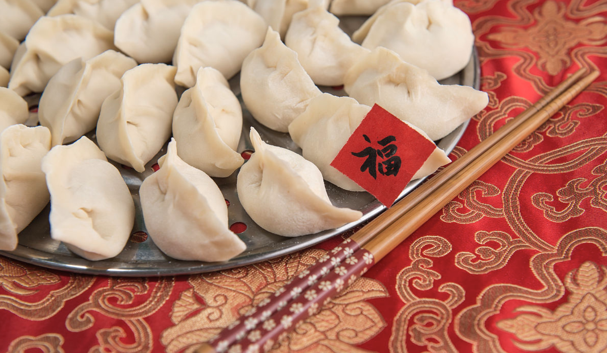
冬至食品
各地在冬至时有不同的风俗，中国北方多数地方有冬至吃饺子的习俗。冬至经过数千年发展，形成了独特的节令食文化。吃饺子成为多数中国人冬至的风俗。当然也有例外如在山东省滕州市流行冬至当天喝羊肉汤的习俗，寓意驱除寒冷之意。
古人喜贺冬至，今人虽多不以为节，但冬节再怎么说也是“年时八节”之一，吃货们还是不会放过这有着各种冬至特色美食的节日的：如北方水饺、潮汕汤圆、东南麻糍、台州擂圆、合肥南瓜饼、宁波番薯汤果、滕州羊肉汤、江南米饭、苏州酿酒等。

Slide 18
现代人过冬至

Slide 19
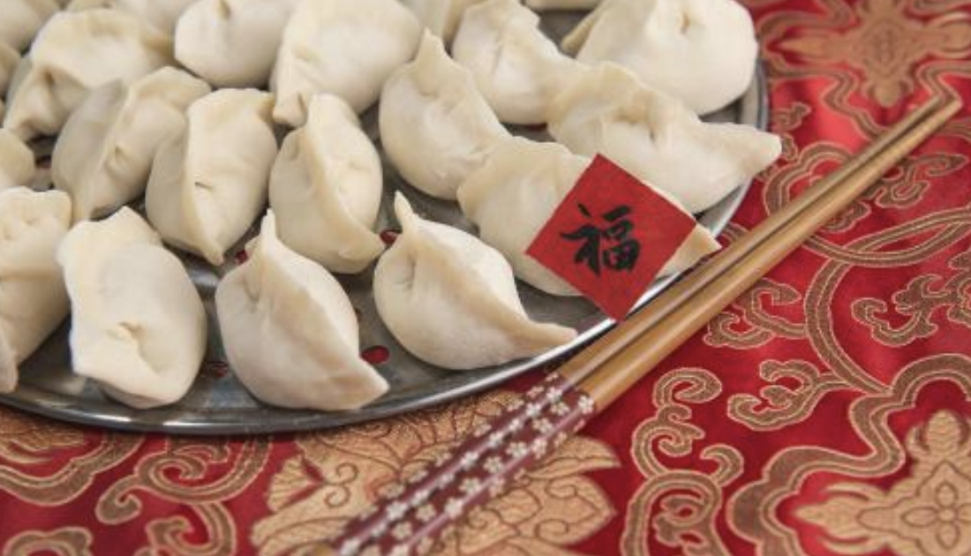
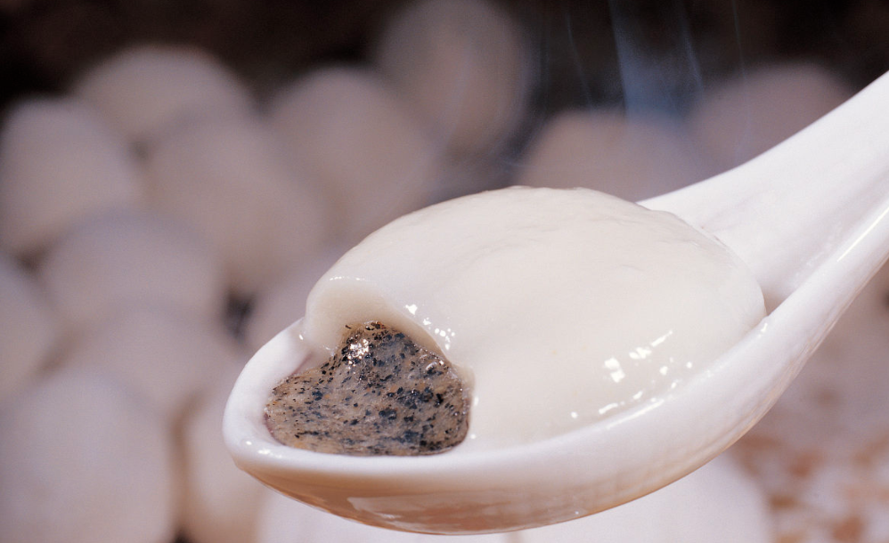
现代人过冬至的习俗
美食
祭扫
拜冬
宴请老师
吃馄饨
给小孩赠鞋

Slide 20
现代人过冬至
现在广州人过冬至，许多家庭还会自己做汤圆、劏鸡杀鸭，家人围坐吃顿丰盛大餐；也有许多广州人选择在酒楼过节，举家团聚，不过祭祖拜神已不是家家都有了。‍‍

Slide 21
关于冬至的古诗
《冬至》——杜甫
年年至日长为客，
忽忽穷愁泥杀人。
江上形容吾独老，
天边风俗自相亲。
杖藜雪后临丹壑，
鸣玉朝来散紫宸。
心折此时无一寸，
路迷何处见三秦。
《小至》——杜甫
天时人事日相催，
冬至阳生春又来。
刺绣五纹添弱线，
吹葭六管动浮灰。
岸容待腊将舒柳，
山意冲寒欲放梅。
云物不殊乡国异，
教儿且覆掌中杯。
《邯郸冬至夜思家》——白居易
邯郸驿里逢冬至，
抱膝灯前影伴身。
想得家中夜深坐，
还应说着远行人。

Slide 22
关于冬至的谚语
清爽冬至邋遢年，邋遢冬至清爽年。（赣）
冬至晴，正月雨；冬至雨，正月晴。（浙）
冬至晴，新年雨，中秋有雨冬至晴。（黑）
冬至晴，新年雨；冬至雨，新年晴。（鲁、湘）
冬至冷，春节暖；冬至暖，春节冷。（湘、粤）
冬至不冷，夏至不热。（湘）
冬至暖，冷到三月中；冬至冷，明春暖得早。（桂）
冬至暖，烤火到小满。（桂）
冬至西北风，来年干一春。（晋）

Slide 23
冬至保养
冬至在养生学上是一个最重要的节气，主要是因为“冬至一阳生”。冬至到小寒、大寒，是最冷的季节，患心脏和高血压病的人往往会病情加重，患“中风”者增多，天冷也易冻伤。
1、注意防寒保暖。在气温降到0℃以下时，要及时增添衣服，衣裤既要保暖性能好，又要柔软宽松，不宜穿得过紧，以利血液流畅。
2、合理调节饮食起居，不酗酒、不吸烟，不过度劳累。
3、保持良好的心境，情绪要稳定、愉快，切忌发怒、急躁和精神抑郁。
4、进行适当的御寒锻炼，如平时坚持用冷水洗脸等，提高机体对寒冷的适应性和耐寒能力。
5、随时观察和注意病情变化，定期去医院检查，服用必要的药物，控制病情的发展，防患于未然。

Slide 24
日
短
之至
日影长之至
结束
中
国
二
十
四
节
气

